Slide 1

Ver1.0
お客様導入事例集
＋
他システム連携例

Slide 2
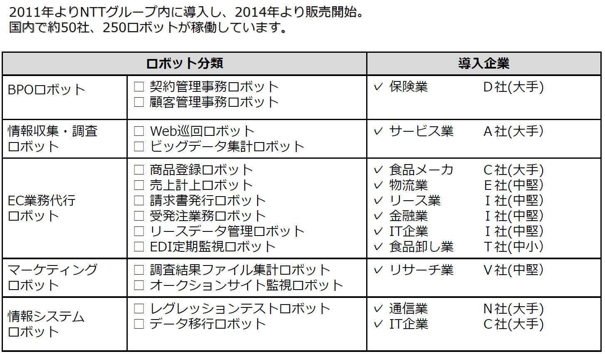
WinActorの事例

Slide 3
導入事例(1/2)
ﾀｽｸ種別 | 業界 導入部署 | （番号）概要 | INPUT |  | OUTPUT | 効果
データ投入 | IT 営業 | (1-1)受発注計画書データのシステム投入 受発注計画書（Excel）の内容を、複数の社内システム（電子決済システムと経理システム）に投入する必要があるが、WinActorを利用して両方に自動で入力 | 受発注計画書（Excel） |  | ①電子決済ｼｽﾃﾑ（画面） ②経理ｼｽﾃﾑ(画面) | データ入力の稼動を95％削減
データ投入 | IT 情シス | (1-2) メーリングリストへの登録申請を受けて、メーリングリスト作成を行う。 | メーリングリスト登録申請ファイル （Excel) |  | メーリングリスト作成画面（WEB画面) | 稼働削減 転記ミス0化
データ投入 | 小売 EC部門 | (1-3) 商品伝票を読込み、ＥＣサイトやＳＮＳサイトに商品情報を入力・アップロード | 商品伝票 （Excel) |  | ECサイト、SNSサイト （画面） | 数千件／月に及ぶ商品更新作業を完全自動化
データ投入 | 金融 法人営業 | (1-4)法人営業向け金利情報公開の自動化 ホスト運用部門より受領した最新の貸出・預金金利情報を加工し、店舗営業担当が参照するLotus Notesの掲示DBに貼り付ける。 | 法人向け商品の 最新金利 （Excel） |  | 掲示用DB Lotus Notes（画面） | 処理スピードが1時間から30分以内に。1名増員の予定が不要に。
データ移行 | 学校 学校事務 | (2-1) 異なる学校向けグループウェア間でのデータ移行。データ読出し、データ変換、データ書き込み。 | 学校グループウェア （WEB画面) | 中間データ(Excel) | 学校グループウェア（WEB画面) 移行データ確認書（Excel) | データ移行の低コスト化
データ移行 | IT 情シス | (2-2) 旧業務システムから新業務システムへの更改に伴うデータ移行。 | 旧システム （CSV) |  | 新システム （WEB画面) | データ移行の低コスト化
文書作成 | 金融 経営管理 | (3-1)売上管理データから週次報告書作成 売り上げ管理用の基幹システムに登録されているデータから、週1回 店舗ごとや部署ごとの週次報告書を自動で作成する。 | 売上データ （システム画面） |  | 報告書 数値集計、グラフ作成、定型文書 （Excel） | データを入力する社員の稼動を98％削減
文書作成 | IT 経理 | (3-2) 経営資源管理システム（ERPパッケージ)から、定期的に所定の経理レポート（Excel)を作成 | 経理関連データ （システム：ERPパッケージ画面） |  | 経理レポート （Excel) | 2人日／月の稼動削減

Slide 4
導入事例(2/2)
ﾀｽｸ種別 | 業界 導入部署 | 概要 | INPUT |  | OUTPUT | 効果
ｼｽﾃﾑ連携 | 金融 資産運用 | (4-1)サイトのファンドデータ取得と運用商品管理システムへの登録 外資系証券各社よりファンドの時価データを取得し、自社の運用商品管理システムへ登録。 | ファンド運用担当のPC（画面） |  | 運用商品管理 システム（画面） | 外資系証券各社とデータ連携のために発生する数千万のコストが不要に。
ｼｽﾃﾑ連携 | サービス コールセンタ | (4-2)電話受付記録の取得とシステムへの取り込み フリーダイヤル／ナビダイヤルを利用したコールセンタで、コールセンタの対応品質を把握するため、フリーダイヤル／ナビダイヤルのカスタマコントロール画面から電話受付記録を取得して、DWH（データウェアハウス）に取り込み電話オペレータの増員などの判断に使う。 | フリーダイヤル番号表 WEB認証コード表 | カスタマーコントロール画面（WEB) | DWH 通話記録（CSV) 受付記録（TXT) | 大量のコールセンタ記録をDWHにデータ移行する稼動を削減
ﾃﾞｰﾀ投入 文書作成 | 物流 契約担当 | (5-1)注文書のシステム投入と発注伝票作成 お客様から届く大量の注文書を受注管理システムに自動投入。さらに、システムから取り出したデータから不要な情報のマスク処理をして、発注伝票を自動で実施する | 注文書 （Excel) | 基幹システム | 注文書 （Excel) | データ入力と伝票作成の稼動を75％削減
ｼｽﾃﾑ連携 ﾚﾎﾟｰﾄ | 小売ﾁｪｰﾝ 商品企画部門 | (5-2)各店舗からの商品要望書をシステムに登録、結果をレポート 各店舗から、随時特定フォルダに提出される商品要望書を、提出されたタイミングで要望書管理システムに登録し登録結果をレポートする。 | 商品要望書（Excel) | 共有フォルダ | 文書管理システム （Excel) エラー時メール通知 （メール） | 要望書提出手段と管理システムのシステム化不要 文書登録稼動不要
WEB検索 文書作成 | ﾏｰｹﾃｨﾝｸﾞ ﾘｻｰﾁ部門 | (5-3) 複数のオークションサイトに対してキーワード検索をして検索結果を保存する。 | オークションサイト （WEB画面） |  | 結果文書 （Excel） | 専用要員1人が不要
試験・計測 文書作成 | 通信 開発 | (5-4) アジャイル開発で、デグレードが発生しないことを繰り返し試験する。試験データを開発システムの画面に入力し、期待どおりの画面遷移をしたかを評価し、評価結果を試験成績書に書き込む。 | 試験項目書（Excel） | 開発システムの画面 | 試験成績表 （Excel) | データ入力の稼動を95％削減
試験・計測 ﾃﾞｰﾀ保存 | 通信 開発 | (5-5) 伝送測定器の測定結果を画面から読み取り、データ形式変換（HTML→CSV)して測定結果を保存 | 測定器画面 （HTML) 測定器IPアドレス （Excel) |  | 測定結果 （CSV) | 1回の検証で50時間の稼動削減

Slide 5





(1-1) 受発注計画書データのシステム投入
IT企業
営業部門
導入部署：
営業担当部門
要件概要：
受発注計画書（Excel）の内容を、複数の社内システム（電子決済システムと経理 システム）に自動入力
導入効果 ：
データ入力の稼動を95％削減（入力×2+内容チェック → 完了確認×2のみ）
1つのファイル（受発注計画書：Excel)のデータを、2つの社内システムへ自動入力
受発注計画書
ココを自動化！
①電子決済システム
1つのファイルの内容から、以下のシステムに必要な情報だけを抜き出して自動で入力する。
①電子決済システム
②経理システム
②経理システム

Slide 6
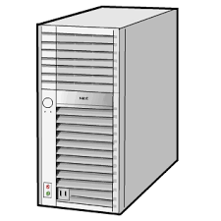
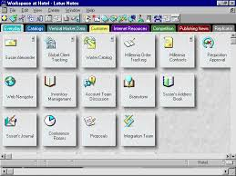

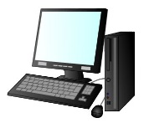

(1-2) 法人営業向け金利情報公開の自動化
金融
法人営業
利用部門：
法人向け営業企画部門
要件概要：
ホスト運用部門より受領した最新の貸出・預金金利情報を加工し、店舗営業担当が参照する LotusNotesの掲示DBに貼り付ける。Excelマクロの起動、再鑑帳票の印刷、メール送信含む）
導入効果：
処理スピードが1時間から30分以内に。1名増員の予定が不要に。
※午前中の限られた時間で対応が必要な事務作業を自動化して別の業務に集中したいというニーズに答えたケース。処理手順もルーティーン化と見直しが出来たおかげで属人性を解消。
ファイルサーバにある貸出・預金金利情報を加工し、Lotus Notesの掲示DBへデータ投入
法人向け商品の 最新金利
Excelファイル Excelマクロ 36ファイル
分散系のPC
（Win 7）
基幹系システム 管理者
ファイルサーバー
ココを自動化！
Lotus Notes
共有データベース

Slide 7



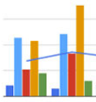

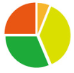
(1-3) 売上管理データから週次報告書作成
金融
経営管理
導入部署：
経営管理部門
要件概要：
基幹システムに登録されている売上管理データから、週1回 店舗ごとや部署ごとの 週次報告書を自動で作成する。
導入効果 ：
データを入力する社員の稼動を98％削減
基幹システムに登録されている売上管理データから週次報告書（Excel)を自動作成
基幹システムに登録されている売上管理データ
週次報告書
ココを自動化！
毎週月曜日の9：00時点など、任意の日時にて、基幹システムに登録されているデータから部署ごとの売り上げを集計・グラフ化し、週次報告書を自動で作成する
店舗や部署ごとの売上報告、各種台帳、
お客様情報などが登録された基幹システム

Slide 8
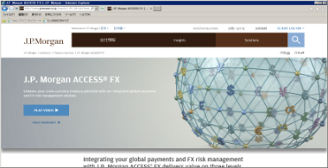
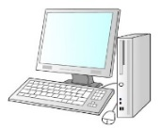
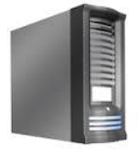
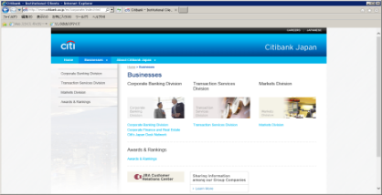
(1-4) サイトのファンドデータ取得と運用商品管理システムへの登録
金融
資産運用
利用部門：
資産運用部門
要件概要：
外資系証券各社よりファンドの時価データを取得し、自社の運用商品管理システムへ登録。
導入効果：
外資系証券各社とデータ連携のために発生する数千万のコストが不要に。
※運用商品管理の新システムが稼働する予定の中、運用担当が手作業で短時間にシステム登録することが
必要となってしまい、その課題解決のために利用。
WinActorがなければ追加コストをかけて行外とシステム連携をするか、事務アシスタントを追加して対応が必要だった。
また外資系証券各社のサイトはアクセス権が限定され、運用担当しか参照できないという課題もあったが
WinActorはPCで起動するため問題なく対応できた。
証券会社サイトからファンド時価データの取得と自社運用商品管理システムへの登録
契約中の外資系証券各社 のサイト
ファンド運用担当のPC
銘柄別時価データ
運用商品管理
システム
ココを自動化！
ココを自動化！

Slide 9


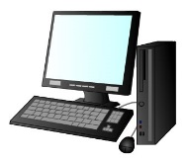

(1-5)電話受付記録の取得とシステムへの取り込み
サービス
コールセンタ
導入部署：
コールセンタ
要件概要：
フリーダイヤル／ナビダイヤルを利用したコールセンタで、コールセンタの対応品質を把握するため、 フリーダイヤル／ナビダイヤルのカスタマコントロール画面から電話受付記録を取得して、 DWH（データウェアハウス）に取り込み電話オペレータの増員などの判断に使う。
導入効果 ：
大量のコールセンタ記録をDWHにデータ移行する稼動を削減
フリーダイヤル/ナビダイヤルのカスタマコントロール画面からの電話受付記録の取得とシステム（DWH）への取り込み
カスタマコントロール画面
DWH
ココを自動化！
フリーダイヤル番号とWEB認証コードを入力し、電話受付記録を取得

Slide 10
(1-6)注文書のシステム投入と発注伝票作成
物流
契約担当
導入部署：
契約担当
要件概要：
お客様から届く大量の注文書を受注管理システムに自動投入。さらに、システムから取り出したデータから不要な情報のマスク処理をして、発注伝票を自動的に作成。
導入効果 ：
データ入力と伝票作成の稼動を75％削減
注文書データの受注管理システムへの自動投入と発注伝票の自動作成
お客様からの注文書
受注管理システム
受注伝票
ココを自動化！
ココを自動化！
注文書のデータを受注管理システムに自動登録
受注管理システムから注文伝票を自動作成（決済に不要なデータは自動でマスク処理）

Slide 11


(1-7) 各店舗からの商品要望書をシステムに登録、結果をレポート
小売チェーン店
商品企画部門
導入部署：
小売チェーン店 商品企画部門
要件概要：
各店舗から、随時特定フォルダに提出される商品要望書を、提出されたタイミングで要望書管理システムに登録し登録結果をレポートする。
導入効果 ：
要望書提出手段と管理システムのシステム化不要、文書登録稼動不要0
フォルダに提出された商品要望書を管理システムに登録し、登録結果をメールでレポート
商品要望書
管理システム
エラーレポート
ココを自動化！
ココを自動化！
登録時にエラーが発生した場合、
メールでレポート
商品要望書を提出されたタイミングで管理システムに登録

Slide 12

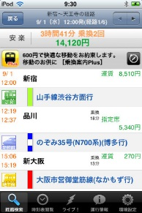
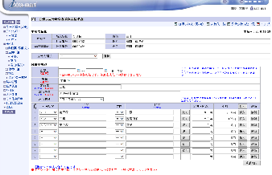
(1-8)旅費請求をもとに旅費金額の確認
総務・人事部門
導入 部署：
総務・人事部門
要件概要：
各担当者からの旅費精算をもとに、Web上で旅費金額の確認を行う。
導入効果 ：
手作業での確認だったため、時間、手間がかかっていたが、WinActorで自動化することによって、稼働削減、ヒューマンエラーがなくなった。
社内システムに投入された旅費精算を元に、WEB上（乗換案内など）で確認を行う。
社内システム
旅費精算画面
ココを自動化！
Web（乗換案内）
旅費精算
旅費精算画面とWebの画面を照らし合わせ旅費金額の確認を行う
各担当者が、旅費精算を
社内システムへ投入

Slide 13
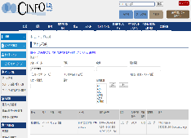
(1-9) 健康診断情報をメールにて社員へ連絡
総務・人事部門
導入部署：
総務・人事部門 ⇒ 各部 企画部門
要件概要：
総務より社員健康診断日程情報がExcelで届くので、社内HPのよりメールアドレスを取出し、Excelへ転記し、Excelデータ情報より社員へ健康診断日程の連絡メールの送付を行う。
導入効果 ：
稼働削減、ヒューマンエラーがなくなった。すべて手作業で社員一人ひとりにメールで周知していたことが、月2回の実行で終わってしまうので稼働削減率は、90%となる。
Excelデータを元に社内HPよりメールアドレスをコピー＆ペーストし、健康診断日程連絡を行う。
ココを自動化！
ココを自動化！
社内HP
アドレス帳
健康診断日程表
健康診断日程
連絡メール
健康診断日程毎に各社員に対し、
健康診断日程連絡メールを送付
Ecxelデータにある社員名より
社内HPよりメールアドレスを検索し
Excelデータに転記する

Slide 14
他システム連携例

Slide 15
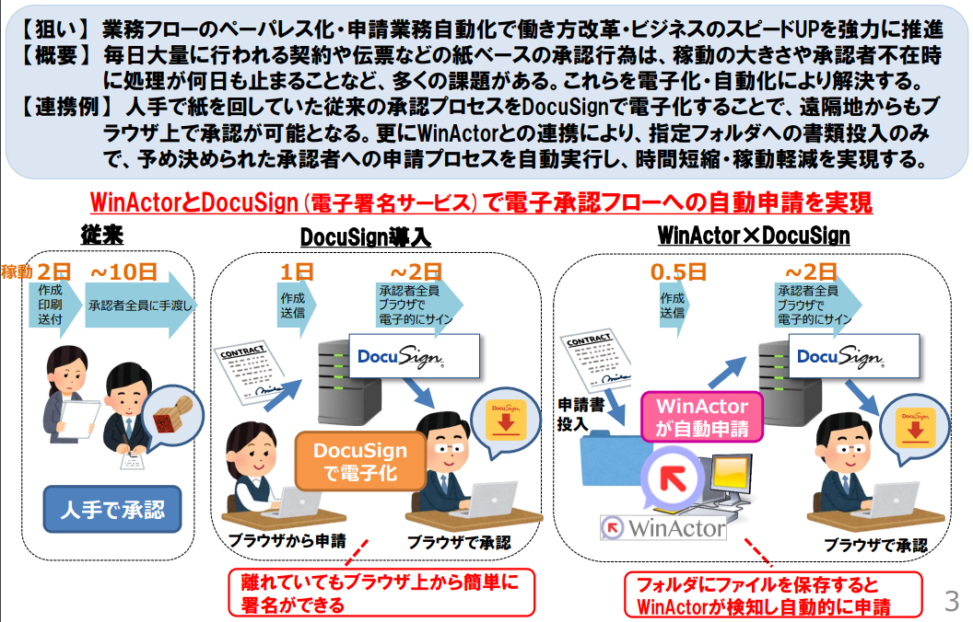
WinActorとDocuSignとの連携

Slide 16
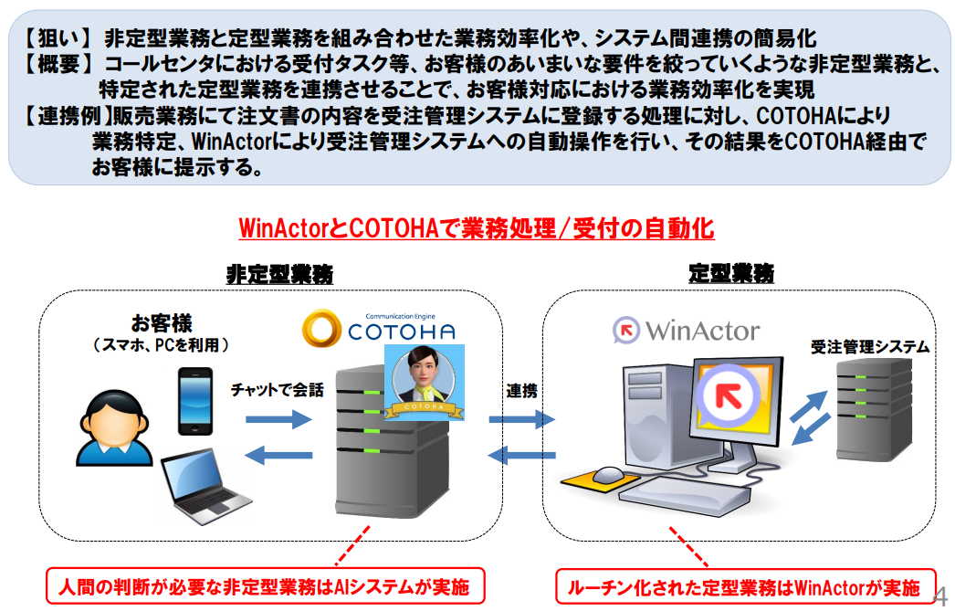
WinActorとCOTOHAとの連携

Slide 17
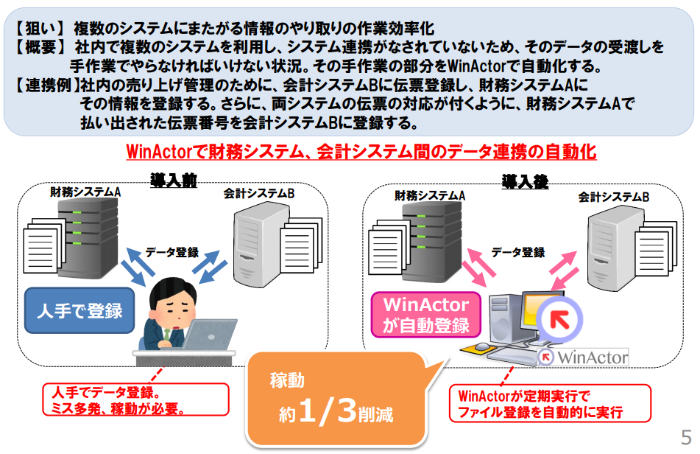
WinActorと財務/会計システムとの連携

Slide 18



〒１１３－００３３
東京都文京区本郷２－２７－２０ 本郷センタービル
TEL : ０３－５６８４－６８４０ / FAX : ０３－５６８４－６７７６
営業担当：web@iimhs.co.jp
https://www.iimhs.co.jp/

